Slide 1
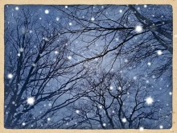
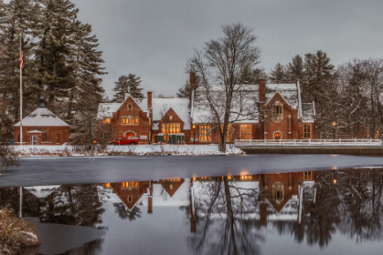
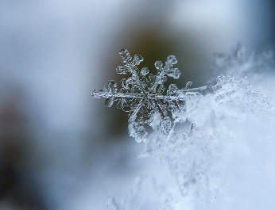
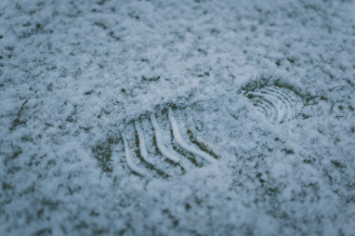
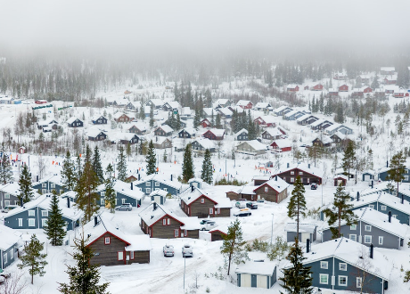
１表
特別講座の申込方法
（１）初日は当アトリエにて先着順に受付けます。
受付初日 ： 平成３０年２月１２日（月） 10：00～15：00
12日（月）は建国記念日（2/11）の振替休日です。
受付場所 ： 横浜美術友の会アトリエ（港陽ビル6階）
（２）２月1３日（火）以降は、講座開催日前日まで、電話、メール、ＦＡＸで
受け付けします。（10:00～16:00） 但し、絵画教室の休講日は除きます。
１３日（火）～１８日（日）は受講生作品展のため教室不在となります。
（３）申し込みは、受付期間中でも定員になり次第締切ります。
キャンセル待ちを、若干名受付けます。
（４）１枚の申込書で、複数講座にお申し込み頂けます。
友人等、複数人の申込みをされる方は１人毎に並びなおして頂きます。
（５）円滑な受付を行うために、申込書、領収書ともに金額を含め、用紙の
太枠内を予めすべて記入願います。会員番号も必ず記入願います。
（６）できるだけ釣銭の無いよう準備をお願いします。
（７）受付後のキャンセルは横浜美術友の会運営規約により取り扱います。
（８）申込みに関する個人情報は、当該行事に限定して使用します。
【注】 初日は混み合うことが予想されます。ご了解願います。
今後の予定
横浜美術友の会 絵画教室
受講生作品展
平成30年2月13日（火）～2月18日（日）
10：00～18：00（初日14：00～、最終日～16：00）
「この1年間の成果を発表する機会です。
受講生の皆さま、出品の準備をお願いします。」
搬入2月13日（火）9：30～10：30
搬出2月18日（月）16：00～17：00
横浜美術友の会会報
2017年度 冬号
絵画教室受講生作品展
平成30年2月13日（火）～2月18日（日）
10：00～18：00 (初日14：00～、最終日～16：00）
横浜市民ギャラリー
搬入 2月13日 （火）9：30～10：30
搬出 2月18日 （月）16：00～17：00
日曜画家展
平成30年5月30日（水）～6月4日（月）
10：00～18：00 （最終日～15：00）
横浜市民ギャラリー
搬入 5月26日(土)、27日(日) 10：30～14：30
搬出 6月4日(月)15：00～17：00
【事後搬出】希望者のみ
６月５日(火) １０時～１６時
絵画教室 受講生作品展
平成30年2月13日（火）～2月18日（日）
10：00～18：00 (初日14：00～、最終日～16：00）
横浜市民ギャラリー
第41回 ヨコハマ日曜画家展
平成30年5月30日（水）～6月4日（月）
10：00～18：00 （最終日～15：00）
横浜市民ギャラリー
ＮＰＯ法人横浜美術友の会
〒231-0062 横浜市中区桜木町2-2-9 港陽ビル６階
TEL 045-651-9313 FAX 045-323-9841
ホームページ http://yokobitomo.com/
― ７ ―

Slide 2
１裏
※ 太枠内をもれなく記入してください
ご挨拶
領 収 書 （受講講座を で囲んで下さい）
氏 名 様 受付番号 番
金 額 円
平 成 ３０ 年 月 日 ＮＰＯ法人横浜美術友の会 （ ）
新年、明けましておめでとうございます。皆さま、よいお正月を迎えられたことと思います。
本年は２月に絵画教室、受講生作品展が５月にはヨコハマ日曜画家展が横浜市民ギャラリーで開催されます。
３月に開催される「冬の特別講座」について以下にご案内いたします。
（１）「油彩技法・グラスを描こう」は、夏の特別講座からデビューの一色映理子先生（２）「作品研究会」は、今年も広田稔先生の熱い講評・指導があります。（３）「透明水彩人物画」は、水彩画家として大人気の醍醐芳晴先生のデモンストレーション付きの講座です。この冬一番の目玉講座です。（４）「早春近郊スケッチ・ニコライ堂を描く！」は、山崎弘先生。（５）「デッサン・量感をつかむテクニック」は、上田耕造先生のデモンストレーション付き第3弾企画です。（６）「水彩で描くチロル風衣装のモデル」は、昨年に引き続き人気の岡田高弘先生。
全６講座を開催します。皆さまのご参加をこころよりお待ちしています。
・ 油彩技法
・ 作品講評会 （午前） ・ 作品講評会 （午後）
・ 透明水彩人物画 （３／１１） ・ 透明水彩人物画 （３／１２）
・ 早春近郊スケッチ
・ デッサン
・ 水彩で描くチロル風衣装のモデル
キ リ ト リ
申 込 書 （受講講座を で囲んで下さい）
フ リ ガ ナ |  | 友 の 会 | 会員 ・ 一般
氏 名 |  | 会員番号
連絡先 | 自宅 － －
 | 携帯 － －
会 費 | 円
・ 油彩技法
・ 作品講評会 （午前） ・ 作品講評会 （午後）
・ 透明水彩人物画 （３／１１） ・ 透明水彩人物画 （３／１２）
・ 早春近郊スケッチ
・ デッサン
・ 水彩で描くチロル風衣装のモデル
― 目 次 ―
（１）油彩技法・グラスを描こう ・・・・・・・・・・ ２
（２）作品研究会 ・・・・・・・・・・・・・・・・・・・・・ ２
（３）透明水彩人物画 ・・・・・・・・・・・・・・・・・ ３
（４）早春近郊スケッチ・ニコライ堂を描く ・・・ ４
（５）デッサン・量感をつかむテクニック ・・・・ ４
（６）水彩で描くチロル風衣装のモデル ・・・ ５
申込書・領収書 ・・・・・・・・・・・・・・・・・・・・・ ６
特別講座の申込方法 ・・・・・・・・・・・・・・・・ ７
受付月日 | 受付番号 | 受付者 | 入金明細NO | 備 考
― １ ―
― 6 ―

Slide 3
２裏
① 日 時 ：平成30年3月4日（日）
② 場 所 ：友の会アトリエ(港陽ビル6階)
③ 時 間 ：午前の部 10：00～12：30 午後の部 13：30～16：00
④ 内 容 ：1人3点まで(サイズ：50号以下）の作品を持参して、その中から先生が
2点を選定し密度を上げた約5分/人程の講評を頂きます。
講評順番は当日入室時に整理券を配布し、その順番毎に実施します。
⑤ 人 数 ：午前の部 30名、午後の部 30名（最少催行 各20名）
⑥ 会 費 ：会員 1,500円、 一般 2,000円
⑦ 講 師 ：広田 稔先生（白日会）
（４）早春近郊スケッチ・ニコライ堂を描く！
ニコライ堂（正式名称：東京復活大聖堂）は、関東大震災後、1929年12月に復興された日本正教会の大聖堂です。
建築様式はビザンチン式で、壁が厚く窓が小さく中央にドームがあり、外から見ると壮大で堅牢です。
国の重要文化財であり石の建造物としては最も古いものです。迫力満点の建造物を描いてみましょう！
① 月 日 ：平成30年3月15日（木） 雨天予備日3月29日（木）
午前6時 電話天気予報03-177番で東京地方午前中降水確率40％
以上の場合は、雨天予備日に延期します。
予備日も同様に降水確率40％以上の場合は中止とします。
② 場 所 ：東京都千代田区駿河台四丁目1番３ ＪＲ御茶ノ水駅聖橋口徒歩3分
③ 集合時間 ：午前10時30分
④ 集合場所 ：ＪＲお茶の水駅聖橋口（東京駅寄り）改札出口前横断歩道を
渡った新お茶の水ビルディング前広場
⑤ 内 容 ：スケッチ 10：30～15：00 講評 15：00～15：30
水彩、パステル、油絵具などで自由に描いてください。
⑥ 人 数 ：35名 （最少催行 25名）
⑦ 会 費 ：会員 2,000円 一般 2,400円
⑧ 講 師 ：山﨑 弘先生 （主体美術協会）
※ 昼食・お茶等は各自持参してください。（食事できる店は近くに数多くあります。）
（３）透明水彩人物画 一日講座
醍醐芳晴先生の「透明水彩人物画一日講座」を実施します。午前は先生の実演を見て学びます。昼食を挟んで、午後からは先生の技法指導を受けながら作品を仕上げる講座です。
経歴 ：1952年東京都生まれ。1976年武蔵野美術大学油絵学科卒業。
醍醐水彩教室主宰。無所属。主な受賞は、日本水彩展初出品不破賞（1994）石井賞（1995）文部大臣奨励賞（1996)内閣総理大臣賞(1998）水彩展OHARA町長賞（1995)他。
① 月 日 ：平成30年3月11日（日）、 3月12日（月）
② 場 所 ：友の会アトリエ(港陽ビル6階)
③ 時 間 ：10：00～16：00 （一日コース）
④ 内 容 ：透明水彩で描く人物画
10：00～12：00 講師作画実演 13：00～16：00受講生作画
⑤ 人 数 ：3月11日（日）の部 30名 （最少催行 20名）
3月12日（月）の部 30名 （最少催行 20名）
⑥ 会 費 ：会員 4,000円、 一般 4,800円
⑦ 講 師 ：醍醐 芳晴先生
⑧ 持参する物 ：画用紙（１０号）、鉛筆、消しゴム（煉り消し）、
水彩用具一式
※昼食はアトリエの利用も可能です。
（５）デッサン・量感をつかむテクニック
石膏デッサン経験者のためのステップアップ講座です。
デッサンを進めていくと見方がしだいに細かくなり全体の量感を捉えるのが
難しくなります。石膏像の様々な捉え方や考え方を学んでモノを見る力を強化
しましょう。 皆様のご参加を心からお待ちしています。
― 3 ―
― 4 ―

Slide 4
２表
① 月 日 ：平成30年3月16日（金）
② 場 所 ：友の会アトリエ(港陽ビル6階)
③ 時 間 ：10：00～16：00 （一日コース）
④ 内 容 ：木炭での石膏像デッサンを5時間行います。
⑤ 人 数 ：30名（最少催行 20名）
⑥ 会 費 ：会員3,000円、 一般3,600円
⑦ 講 師 ：上田 耕造先生（アトリエ２１）
⑧ 持参する物 ：木炭紙３枚、木炭（お勧めは伊研No.200(ヤナギ・太）
その他No.360等、自分で使っている物）、カッター、芯抜き、練り消し、
消しゴム、ガーゼ、 テッシュ、デッサンスケール木炭紙用（DESKEL-D）、
はかり棒、クリップまたは画鋲（木炭紙を画板に貼るため）
※カッター、芯抜き、はかり棒は教室にもあります。
※昼食はアトリエの利用も可能です。
（１） 油彩技法「グラスを描こう」
透明なコップや水を描くには、どうしたら良いか。どのように表現すれば透明感が出るか。技術的なコツ、感じることを視覚化する事について、手順をご紹介しながらお話ししたいと思います。透明なものを描くのが苦手な方は是非この機会にチャレンジしてみて下さい。
① 月 日 ：平成30年3月3日（土）
② 場 所 ：友の会アトリエ(港陽ビル6階)
③ 時 間 ：10：00～16：00 （一日コース）
④ 内 容 ：陰影を解りやすくするために、台の上に白い画用紙、又は、
白い小さな布を敷き、水の入った透明なガラスのコップを描きます。
⑤ 人 数 ：30名 （最少催行 20名）
⑥ 会 費 ：会員 3,000円 一般 3,600円
⑦ 講 師 ：一色 映理子先生
（武蔵野美術大学・女子美術短期大学非常勤講師）
⑧ 持参する物 ：油絵用具一式、張りキャンバスSM〜6号程度、綿100%のボロ
布1枚（15cm四方にカット）、新聞紙。
※モチーフのグラスは友の会で用意します。
※昼食はアトリエの利用も可能です。
（６） 水彩で描く チロル風衣装のモデル
透明水彩でクロッキーします。鉛筆デッサンの上に着彩するのではなく、水彩でモデルを描いていきます。
クロッキーはダイナミックな線と色彩のハーモニーが大切です。素早く描く練習を重ねる事(5枚制作の予定)で、生き生きとした人物画を描けるようになりましょう！始めに描き方の実演を行いながら、簡単なレクチャーも致します。使用する用紙は用意致します。
① 月 日 ：平成30年3月28日（水）
② 場 所 ：友の会アトリエ（港陽ビル6階)
③ 時 間 ：午前の部 10:00～12:30 午後の部 13:30～16:00
④ 内 容 ：水彩を使ってチロル風衣装のモデルをクロッキーします
⑤ 人 数 ：午前の部 30名、午後の部 30名 (最少催行 各20名)
⑥ 会 費 ：会員 2,000円 、一般 2,400円
⑦ 講 師 ：岡田 高弘先生（白日会）
⑧ 持参する物 ：水彩用具一式、鉛筆４Ｂ～６Ｂ(数本)、筆 丸筆、平筆、刷毛(幅約５～８㎝) ※ 用紙（サンフラワー紙５枚/人）は友の会で準備します。
（２） 作品研究会
好評の作品研究会の季節です。
日頃描いている作品や公募展に出品したい作品など、描いたけど果してどうなのかな！と悩むことが多いはずです。油彩・水彩・パステル・アクリル・木炭デッサン・水墨等のジャンルを問わず、作者と会話しながら巧みな講評を受ける恒例の研究会です。例年参加される方は、比較的キャリアのある方から最近始めたという方まで幅広い人が出席します。絵画の基礎的な考え方から、必要に応じては高度のテクニックまでお教えします。
画面構成や描き方技法など、先生自身の芸大時代の経験談まで提供し、実に面白く話され、知らない内にその技が身についてしまいます。
一度参加してみてはいかがですか。
― 5 ―
― 2 ―

